Slide 1
DATA WAREHOUSE
Gonzalo de Jesús García Sánchez
Saúl Alejandro Cavazos Nelson
Juan Pablo Sarmiento Cervera
Javier Eduardo Alemán Ortiz

Slide 2
INTRODUCCIÓN
Se realizara un data warehouse con la finalidad de integrar varios tipos de documentos en una base de datos, para después poder procesar la información de la base de datos de los libros y el documento de los producto de manera eficiente y rápida.
Se utilizaron las herramientas de Excel y Oracle. Y para el desarrollo de la data warehouse se utilizó MySQL y visual estudio.

Slide 3
Desarrollo de Data Warehouse.

Slide 4
Lo primero que se realizó fue dos fuentes primordiales para poder tomar los datos en la data warehouse, donde cada archivo se le ingreso diferentes datos correspondientes a cada tabla.
La primera herramienta que se utilizó fue Excel, en la cual el documento tiene varias tablas correspondientes a products es decir (Products, Customer,Brand,Order, Shipping_Methodos, Employees, metodo de pago, Payment) se guardo como archivo texto.

Slide 5
La segunda herramienta que se utilizo fue Oracle ahí se realizo la base de datos de book en el cual contenía las siguientes tablas( Author,Author_book,book,book_order,categor,customer,order)

Slide 6
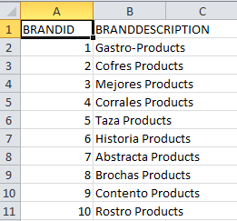
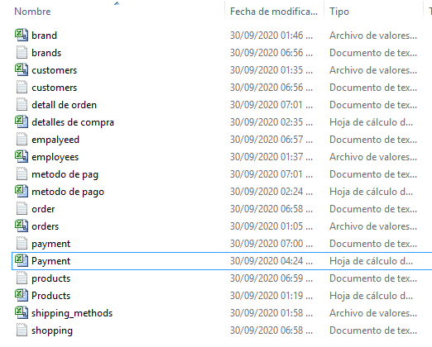
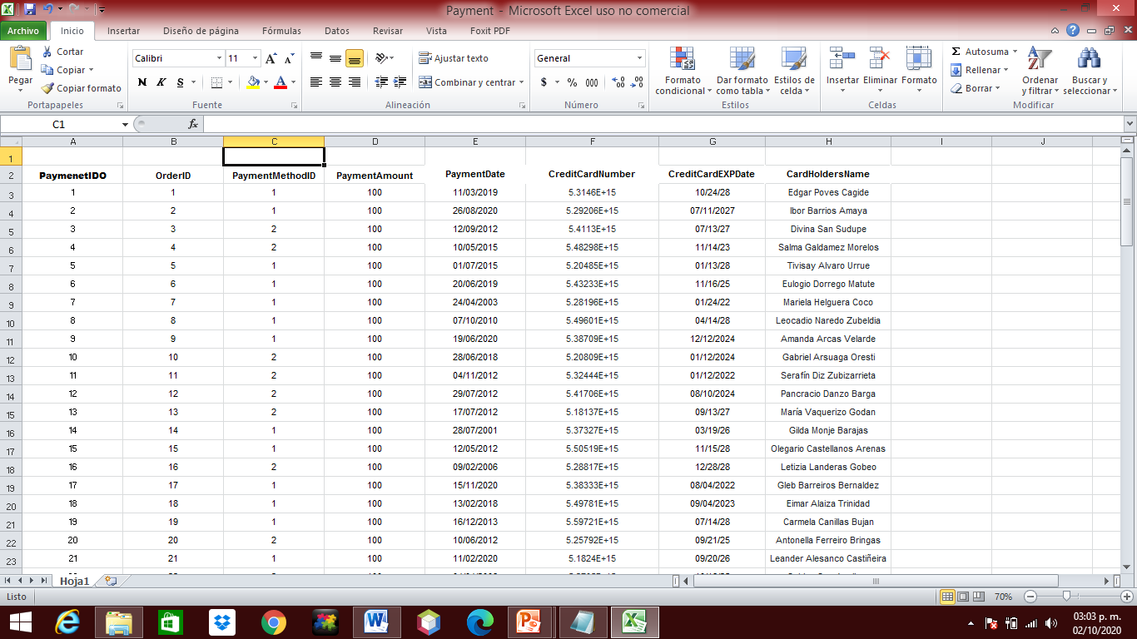
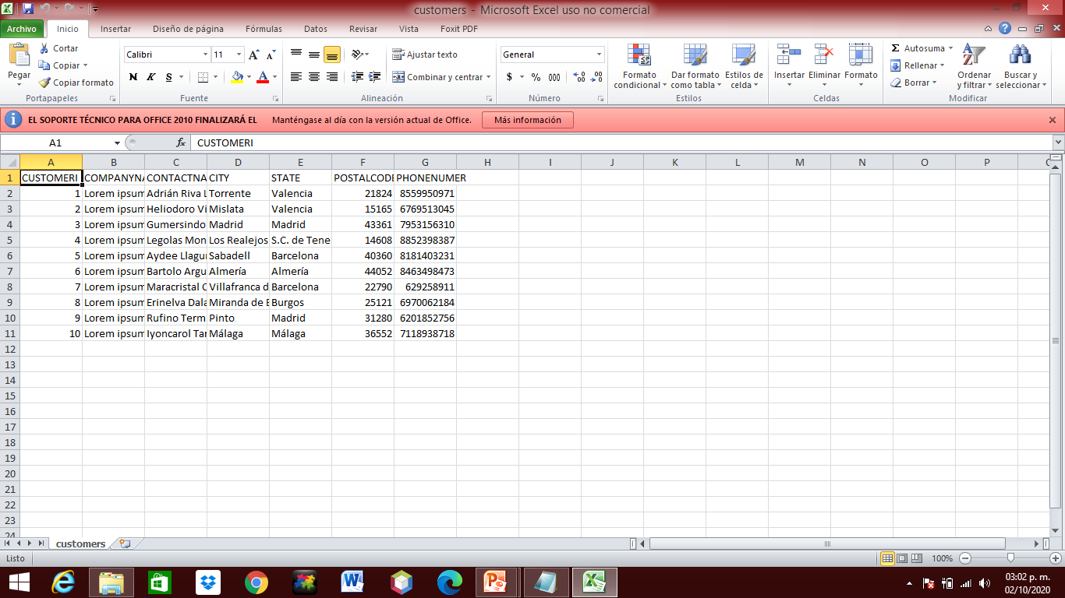
Documento Excel

Slide 7
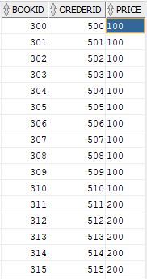
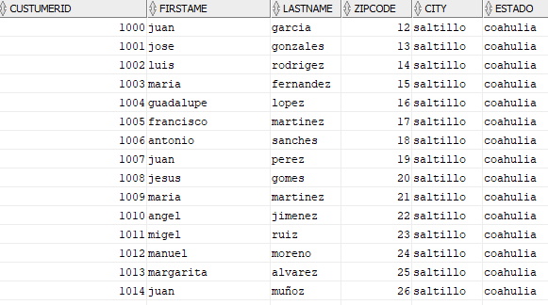
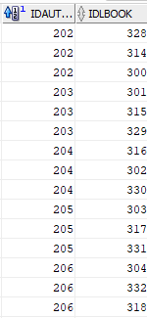
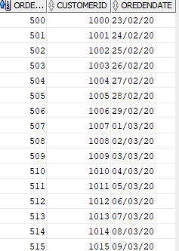
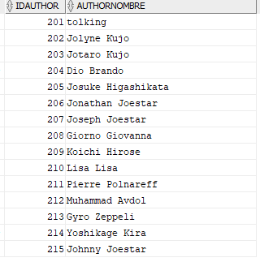
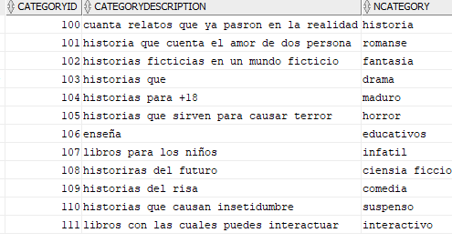
Base de datos Oracle

Slide 8
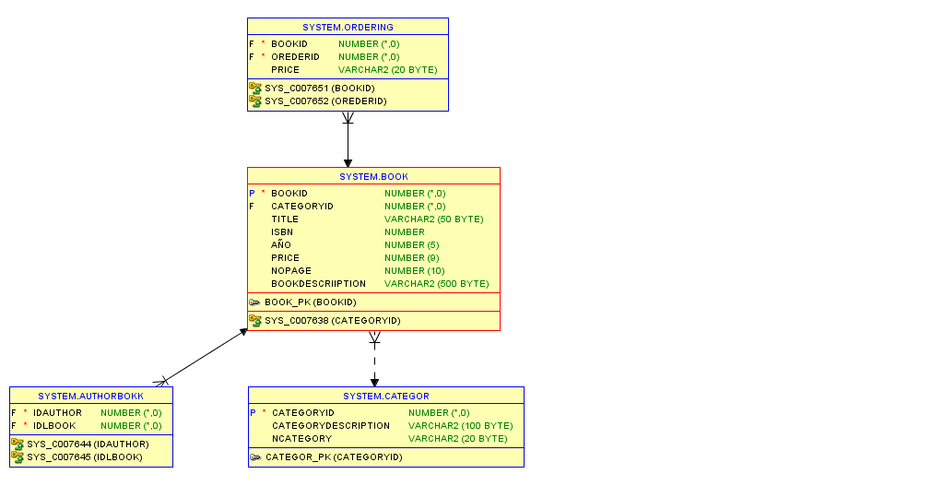
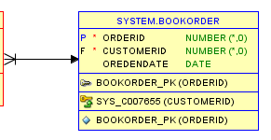
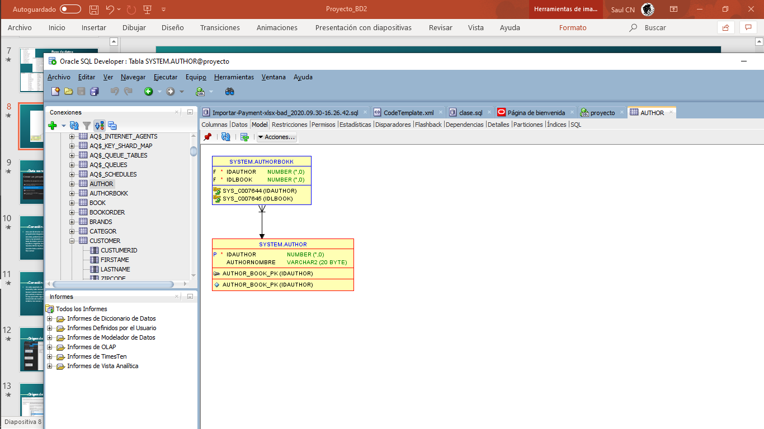

Slide 9
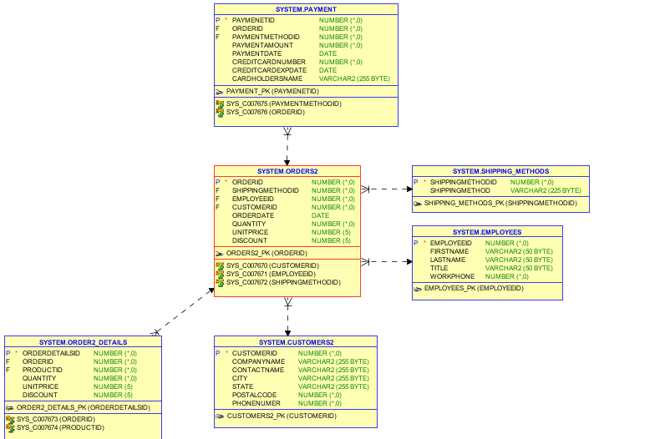
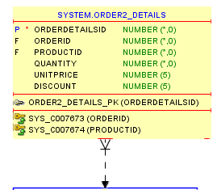

Slide 10
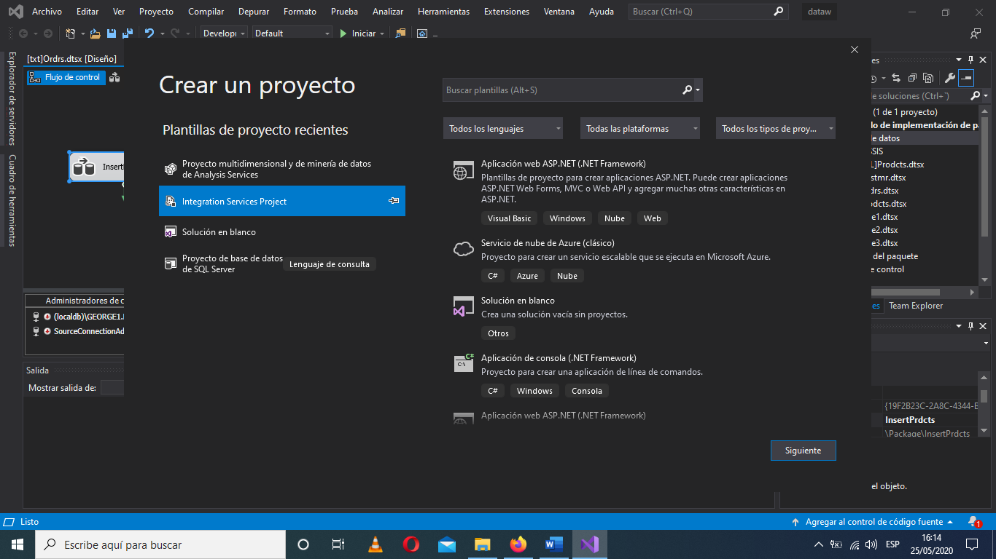
Data warehouse en visual studio
El primer paso que hicimos fue crearnos un proyecto de “Integration Services”, mediante la herramienta de visual studio ‘’Data tools’’. Tan solo agregamos el nombre de nuestro proyecto y damos en siguiente

Slide 11
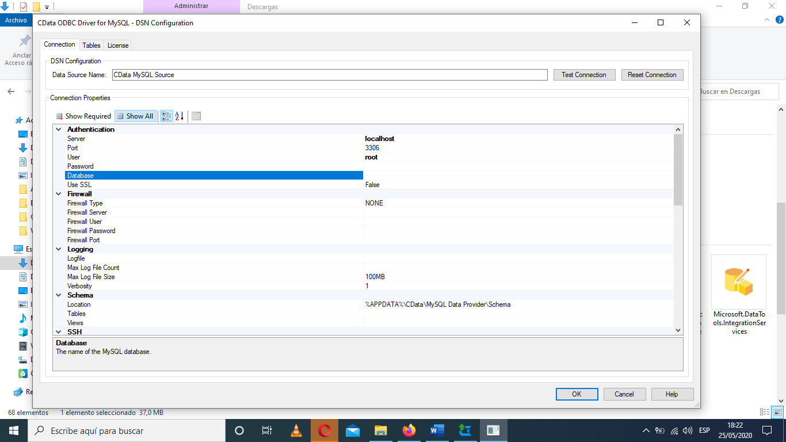
Conexión a la base de datos Oracle
Una vez dentro de nuestro proyecto de integration services, podemos empezar a crear una conexión a nuestra base de datos, que nos ayudara a ingresar datos de nuestra DB de Oracle a nuestro data warehouse en MYSQL

Slide 12
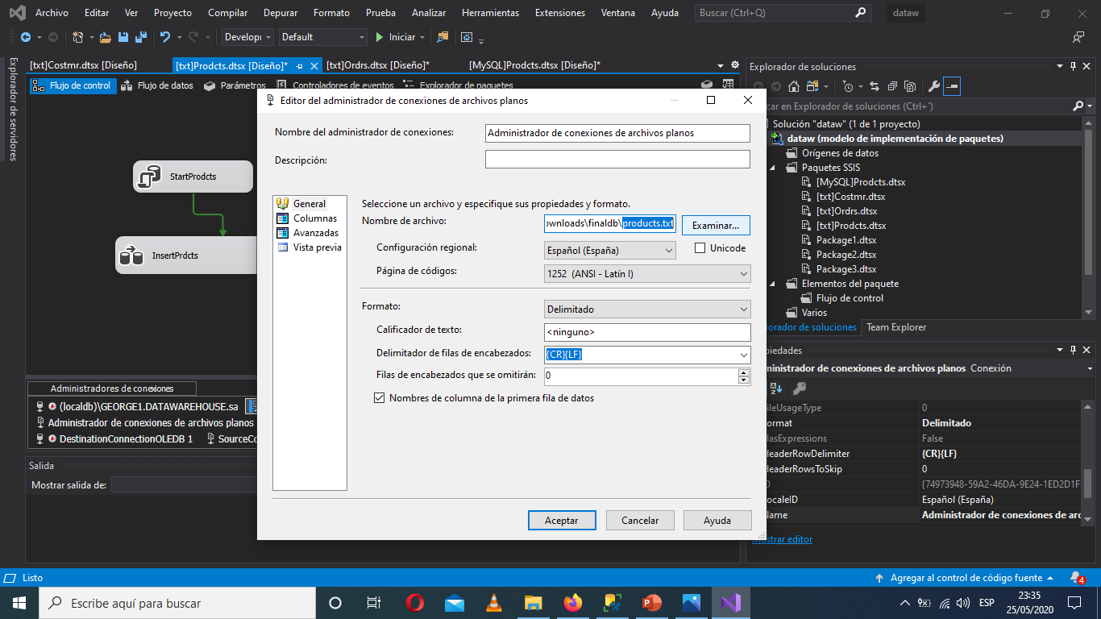
Conexión de Archivos planos.
En este apartado de conexión, solo necesitamos buscar nuestra tabla de la que vamos a extraer datos. Si hay que hacer alguna conversión de datos el sistema nos avisara.

Slide 13
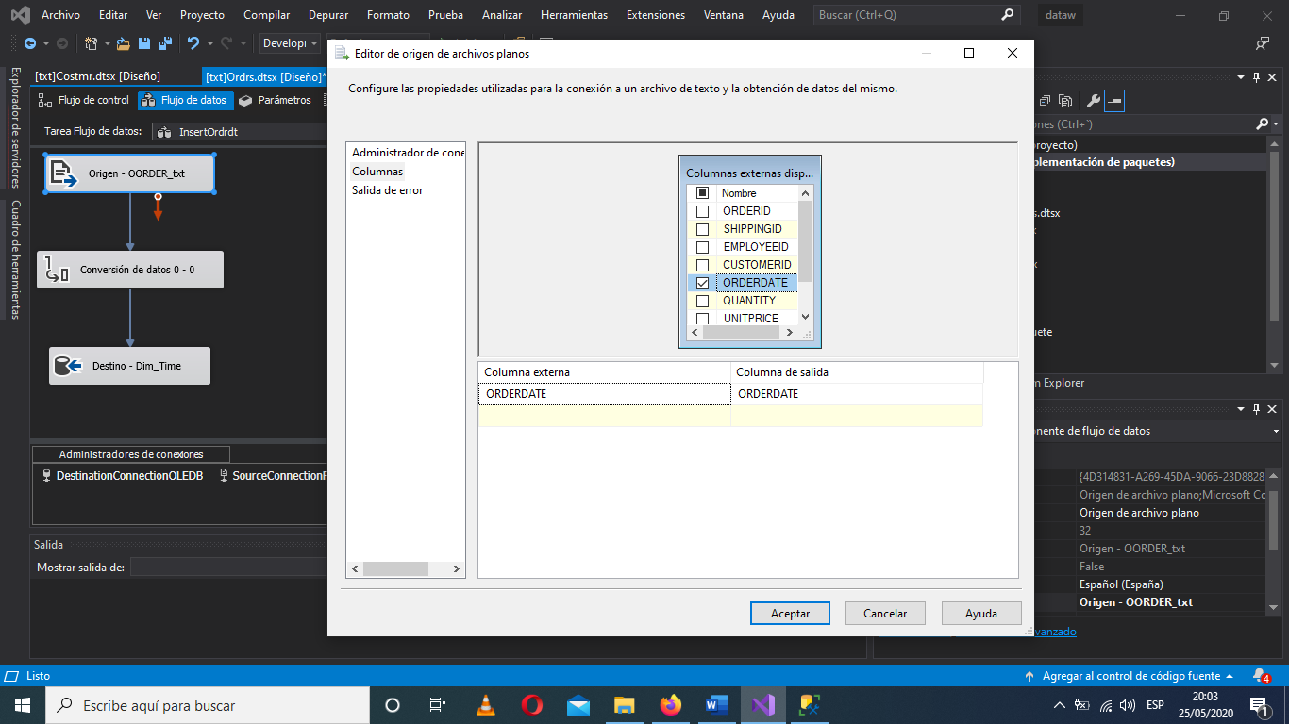
Origen de datos de Archivos planos.
Luego de hacer una conexión de nuestros datos de origen de plano, confirmamos en el apartado de “Columnas” que nuestros datos de entrada y salida coincidan con su mismo tipo de archivo.

Slide 14
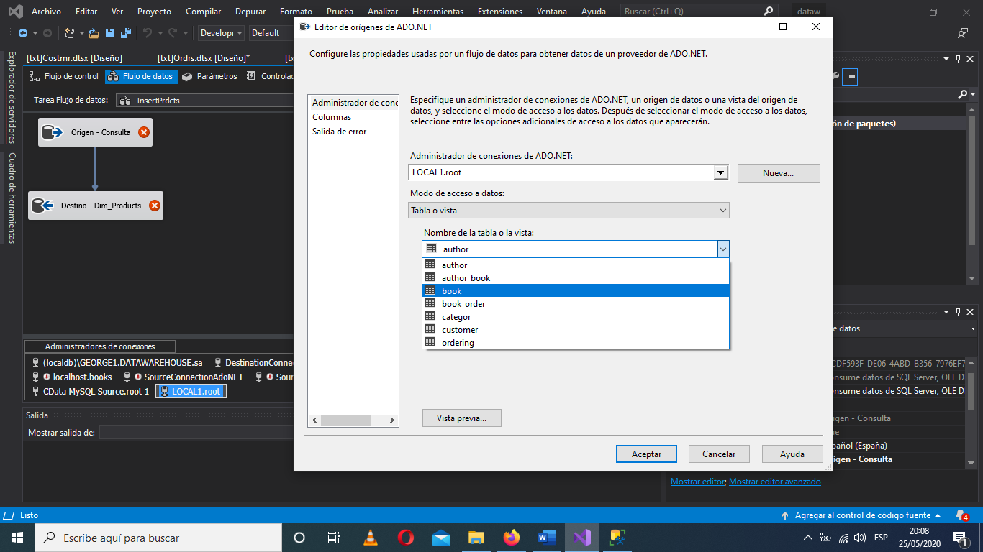
Origen de datos S.
En este apartado escogemos nuestro origen de datos, en este caso, nuestra tabla book, que contiene productos que serán insertados en nuestra data warehouse.

Slide 15
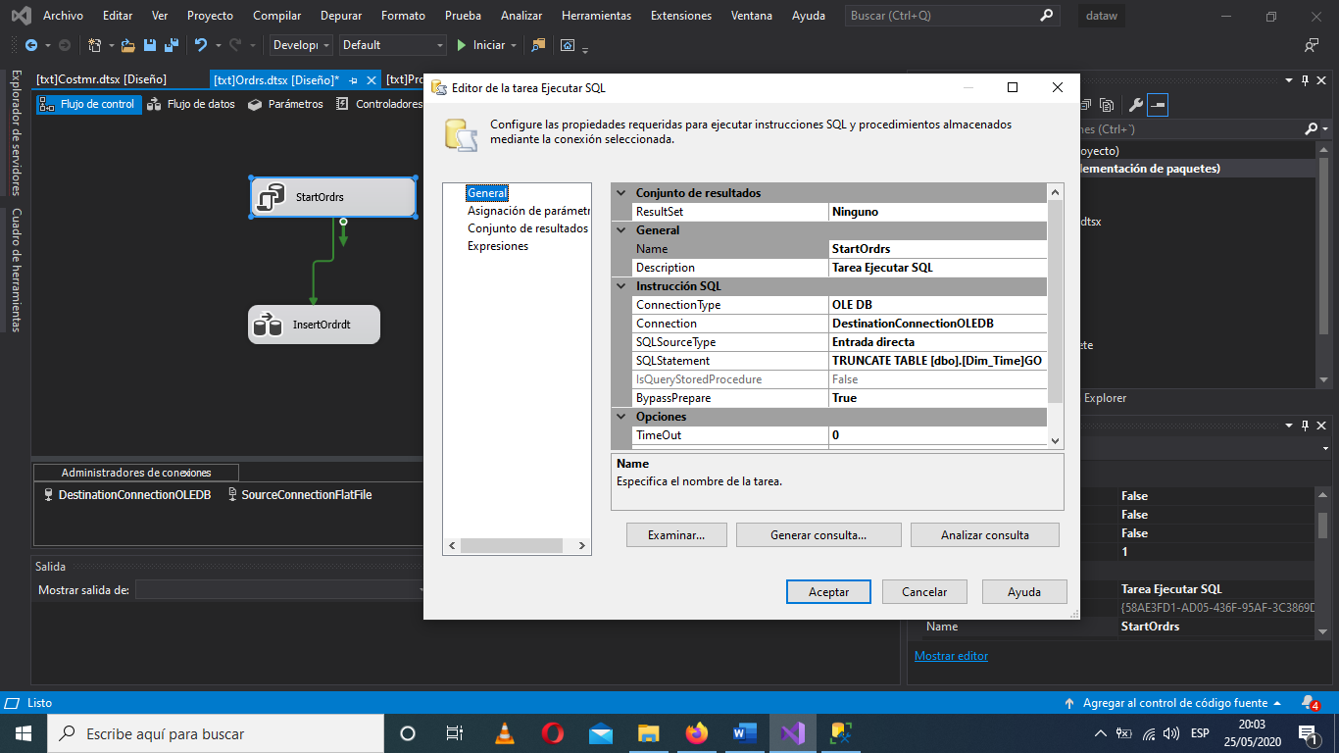
Tareas SQL de Visual Studio
Después, de nuestra caja de herramientas, arrastramos una tarea SQL, para ejecutar las inserciones de datos a nuestras tablas dimensionales.
Tal y como se muestra en la imagen, nuestra tarea SQL va enlazada siempre a nuestra tarea de inserción de datos.

Slide 16
Resultado de la ejecución del proyecto de Integration services.
CREATE DATABASE DATAWAREHOUSE;
USE DATAWAREHOUSE;
CREATE TABLE Dim_Products(
productid INT NOT NULL IDENTITY(1, 1) PRIMARY KEY,
productName VARCHAR(200),
categoryid int not null,
categoryname VARCHAR(200))

Slide 17
CREATE TABLE Dim_Location(
postalcode INT NOT NULL IDENTITY(1, 1) PRIMARY KEY,
territoryid INT NOT NULL,
territoryName VARCHAR(200),
regionid INT NOT NULL,
regionName VARCHAR(200))
CREATE TABLE Dim_Time(
Daate DATETIME NOT NULL PRIMARY KEY,
quaarter datetime)
CREATE TABLE Dim_Customer(
customerid INT NOT NULL IDENTITY(1, 1) PRIMARY KEY,
customerName VARCHAR(225))

Slide 18
CREATE TABLE Fact_Sales(
productid INT,
postalcode INT,
customerid INT,
daate DATETIME,
quantity INT,
unitprice INT,
discount INT,
orderid INT,
orderdetailid INT,
CONSTRAINT orderid PRIMARY KEY (orderid, orderdetailid) ,
FOREIGN KEY (productid) REFERENCES Dim_Products(productid),
FOREIGN KEY (postalcode) REFERENCES Dim_Location(postalcode),
FOREIGN KEY (customerid) REFERENCES Dim_Customer(customerid),
FOREIGN KEY (daate) REFERENCES Dim_Time(daate))

